Slide 1
Лекция 10-2018_2019
    1. На предыдущей лекции
    2. Подчиненные запросы

Slide 2
Что было в предыдущей лекции
Запрос на расчет полного возраста человека.
2. Переменные в MySQL→ : = определение переменной, @ первый символ имени.
3. Подчиненный запрос – инструкция SELECT, помещенная в другую, внешнюю инструкцию или в другой подчиненный запрос. Три формы:
А) Сравнение [ANY | ALL | SOME] (инструкция_sql)
<скалярная форма> <оператор> <подзапрос>,
Извлекаются записи в главном запросе, удовлетворяющие сравнению с любыми записями (ANY, SOME), или со всеми (ALL), извлеченными в подчиненном запросе, .

Slide 3
Что было в предыдущей лекции
Б). [NOT] EXISTS (инструкция_sql) − определение существования записей, возвращаемых в подчиненном запросе. True − записи существуют, false − нет.
В). Выражение [NOT] IN (инструкция_sql) − подчиненный запрос возвращает множество строк.
4. Рассмотрели возможность использования подзапросов при удалении данных из таблицы.
6. Рассмотрели пример БД «Родственники». Составили пошаговый алгоритм выполнения запроса «Вывести ФИО внука Коваль Ю.С.»

Slide 4
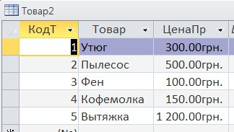
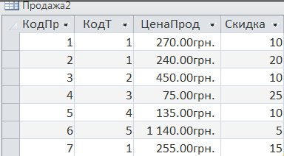
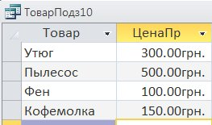
Что было в предыдущей лекции
Есть две таблицы Товар и Продажа. Вывести названия и ЦенуПриема тех товаров, у которых ЦенаПродажи со скидкой >= 10%.
SELECT Товар, ЦенаПр
FROM Товар
WHERE (КодТ in
(SELECT distinct КодТ
FROM Продажа
WHERE (Скидка>=10) ));

Slide 5
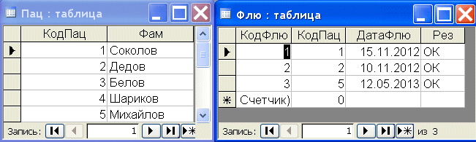
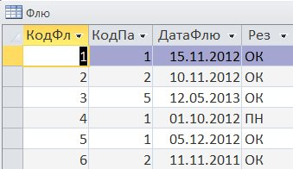
Что было в предыдущей лекции
Выдать сведения о пациентах, у кого уже прошел год и более с даты последнего ФЛЮ
SELECT Фам, Запрос.MaxДата
FROM Пац LEFT JOIN
(SELECT КодПац, max(ДатаФлю) as MaxДата
FROM Флю GROUP BY КодПац) as Запрос
ON Пац.КодПац = Запрос.КодПац WHERE
((int(NOW())-int(Запрос.MaxДата)>365)
Or (Запрос.КодПац Is Null));

Slide 6
По следам контрольной работы
Есть начальная и конечная точки маршрута, записанные в формате ул. Светлая-м.Героев Труда.
В запросе нужно указать номера маршруток до указанной станции метро. Как выделить станцию?
Найти позицию какой-то известной буквы (м)
Из общей длины строки поля вычесть позицию найденной буквы - 2
Использовать ф-цию Right
Выражение1: Right([Маршрут]![Адрес];
Len([Маршрут]![Адрес])-InStr(1;[Маршрут]![Адрес];"м";1)-2)

Slide 7
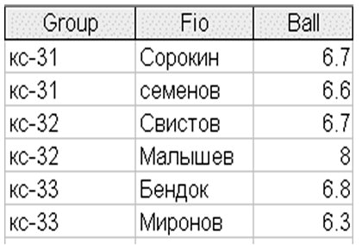
Пример решения задачи
Задача 1. По результатам компьютерного тестирования, проведенного среди студентов разных групп установить фамилии студентов, занявших первые места в своих группах.

Slide 8
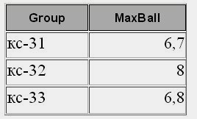
Пример решения задачи
Алгоритм решения: определить макс. балл в каждой группе, потом по баллу – фамилию студента.
Шаг 1. Определить максимальный балл в каждой группе.
SELECT Stud.Group, Max (Stud.Ball) AS MaxBall
FROM Stud
GROUP BY Stud.Group;
Результат выполнения
запроса

Slide 9
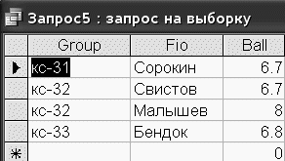
Пример решения задачи
Шаг 2. Определить фамилии тех студентов, кто имеет максимальный балл в группе:
SELECT Stud.Group, Stud.Fio,
Stud.Ball FROM Stud
WHERE (Stud.Ball in
(SELECT Max(Stud.Ball) AS MaxBall
FROM Stud GROUP BY Stud.Group ))
ORDER BY Stud.Group;
Результат:

Slide 10
Пример решения задачи
Почему у нас не три, а больше человек?
Дело в том, что максимальный балл в 31 группе=6.7 имеет человек из 32 группы.
Каким образом составить запрос, который давал бы правильные результаты даже в этом, не стандартном и нетривиальном случае?
Решение. Использовать запрос с зависимым подзапросом.
Как? Указать два источника данных.
Первый – таблица Stud, второй – подзапрос по определению максимального балла в каждой группе. Связать их между собой по группе.

Slide 11
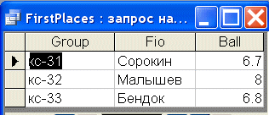
Пример решения задачи
SELECT Stud.Group, Stud.Fio, Stud.Ball
FROM Stud, (SELECT Stud.Group,
Max(Stud.Ball) AS MaxBall
FROM Stud GROUP BY Stud.Group ) AS Zapr1
WHERE ((Stud.Group = Zapr1.Group) and (Stud.Ball = Zapr1.MaxBall))
ORDER BY Stud.Group;
Результат:

Slide 12
Соотнесенные запросы
Соотнесенным (коррелированный, зависимый) называется такой подчиненный запрос, внутри которого используются значения из внешнего запроса. Такой подчиненный запрос содержит ссылку на поля главного запроса.
Например:
SELECT * FROM t1
WHERE col1 = ANY (SELECT col1
FROM t2 WHERE t2.col2 = t1.col2);
Соотнесенный (зависимый) подзапрос выполняется неоднократно, по одному разу для каждой строки таблицы основного запроса.

Slide 13
Соотнесенные запросы
«Client» {CodeC, Name} «Tovar» {CodeT, Name}
«Sdelka» {CodeS, CodeC, CodeT, DataSd, Credit}
Задача 2. Вывести коды клиентов, дату сделки и уплаченную сумму для тех клиентов, у кого эта сумма была больше, чем средняя по всем сделкам в эту дату.
SELECT CodeC, Credit, DataSd
FROM Sdelka as S
WHERE ( Credit >
( Select avg(Credit) From Sdelka as T
Where S.DataSd = T.DataSd)
);

Slide 14
Процедура оценки, которую производит коррелированный запрос
SELECT CodeC, Credit, DataSd
FROM Sdelka as S WHERE ( Credit >
( Select avg(Credit) From Sdelka as T
Where S.DataSd = T.DataSd));
1. Выбрать строку из таблицы, заданной во внешнем запросе. Это будет текущая строка – кандидат.
2. Сохранить значения из этой строки в псевдониме с именем в предложении FROM внешнего запроса (S).
3. Определить источник записей для подзапроса ( Sdelka as T). Сохранить источник записей в виртуальной таблице под именем T

Slide 15
Процедура оценки, которую производит коррелированный запрос
SELECT CodeC, Credit, DataSd
FROM Sdelka as S WHERE ( Credit >
( Select avg(Credit) From Sdelka as T
Where S.DataSd = T.DataSd));
4. Выполнить подзапрос. Для каждой строки таблицы T сравнивать T.DataSd со значением S.DataSd из текущей строки – кандидата внешнего запроса (из внешней ссылки). Оценить условие, т.е. определить будет ли текущая строка выводиться.
5. Повторить процедуру для следующей строки таблицы S, и так далее пока все строки таблицы S не будут проверены.

Slide 16

Соотнесенные запросы
Задача 3. Таблица отражает результаты тестирования студентов в трех группах. Среди тестируемых есть студенты, которые прошли тест несколько раз.

Slide 17
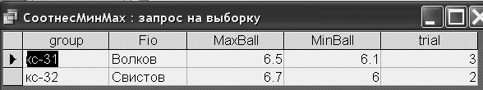
Соотнесенные запросы
Запрос. Вывести группу, фамилию, минимальный, максимальный баллы и количество попыток тех студентов, которые тестировались больше 1 раза.
SELECT main.group, main.Fio,
Max(main.Ball) AS MaxBall,
Min(main.ball) AS MinBall,
count(main.fio) AS trial
FROM Stud AS main
WHERE (1 <
( SELECT COUNT (*) FROM Stud as detail
WHERE detail.Fio = main.Fio ))
GROUP BY main.Group, main.Fio; Результат:

Slide 18
Пример решения задачи
Задача. Составить запрос на определение фамилии, группы и балла для студентов, занявших вторые места в каждой группе. Работаем через представления.
Шаг 1. Определение студентов, занявших первые места в каждой группе.
Шаг 2. Найти всех студентов из таблицы, кроме тех, кто имеет максимальный балл (кроме первых мест).
Шаг 3. Найти студентов, занявших вторые места, т.е. выбрать первые места из выборки шага 2.

Slide 19
Пример «ВрачиПациенты»
Задача 4. Используя таблицы БД «Поликлиника» вывести фамилию доктора (ов) , у которого минимальное количество пациентов, посетивших прием в указанную дату.
Шаг 1. Определить количество принятых пациентов каждым врачом в указанную дату (сохраненный запрос CodeFamCount)
SELECT врачи.кодВр as Cod, врачи.фам as Fam,
count(Прием.код_пац) AS PacDoct
FROM врачи INNER JOIN Прием
ON врачи.кодВр = Прием.код_вр
WHERE (Прием.дата =[Dat])
GROUP BY врачи.кодВр, врачи.фам;
Особенность (фишка): т.к. врачи.кодВр и врачи.фам
определяют одного и того же человека, группировка вначале по
врачи.кодВр, а потом по врачи.фам не нарушает групп и позволяет вывести фамилию. Группировка в обратном порядке не верна. Почему?

Slide 20
Пример «ВрачиПациенты»
Шаг 2. На основании CodeFamCount определить минимальное количество принятых пациентов.
SELECT Min(CodeFamCount.PacDoct) AS MinPacDoct
FROM CodeFamCount;
Этот шаг используется для правильного построения конечного запроса и для проверки одновременно.

Slide 21
Пример «ВрачиПациенты»
Шаг 3. Вариант 1. Конечный запрос, реализованный через сохраненный запрос (представление) – Указать фамилию доктора, у которого минимальное количество принятых пациентов в указанную дату ( докторов может быть несколько).
SELECT Fam, PacDoct
FROM CodeFamCount
WHERE (PacDoct =
(SELECT
Min(CodeFamCount.PacDoct) AS MinPacDoct
FROM CodeFamCount
) );

Slide 22
Пример «ВрачиПациенты»
Вариант 2. Конечный запрос - один запрос без представлений.
SELECT Cod, Fam, PacDoct
FROM
( SELECT врачи.кодВр AS Cod,
врачи.фам AS Fam,
Count(Прием.код_пац) AS PacDoct
FROM врачи INNER JOIN Прием
ON врачи.кодВр = Прием.код_вр
WHERE (Прием.дата=[Dat])
GROUP BY врачи.кодВр, врачи.фам
) as CodeFamCount
WHERE (PacDoct =
(SELECT Min(CodeFamCount.PacDoct) AS MinPacDoct
FROM CodeFamCount
) );

Slide 23
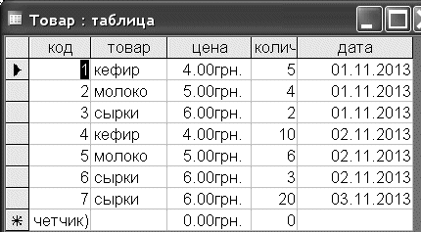
Пример «Продажа товаров»
Подзапросы или представления используются всегда , когда нужно применить последовательно две агрегатные функции.
Есть таблица продажи товаров.

Slide 24
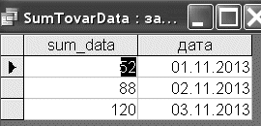
Пример «Продажа товаров»
Задача 5. Определить среднюю сумму выручки за все товары.
SELECT Avg(sum(цена* колич) as sum_data FROM Товар Group by дата; → ошибка,
т.к. запрещена вложенность агрегатных функций
Шаг 1. Определить сумму товара в каждую дату
SELECT Sum(цена*колич) AS sum_data, Товар.дата
FROM Товар GROUP BY Товар.дата;
Результат
Шаг 2. Калькулятор.
(52 + 88 + 120) / 3 = 86.667

Slide 25
Пример «Продажа товаров»
Шаг 3. Конечный запрос.
SELECT Avg(tab.sum_data) AS СредСумма
FROM (
Select sum(цена* колич) as sum_data
FROM Товар
Group by дата) AS tab;
Ответ 86.667.

Slide 26
Пример «Продажа товаров»
Задача 6. Определить дату (или даты), когда выручка была
минимальной.
Шаг 1. Определить сумму товара в каждую дату. Сохранить как представление.
CREATE VIEW SumTovarData AS
SELECT Sum(цена*колич) AS sum_data,
Товар.дата as Dat
FROM Товар GROUP BY Товар.дата;
Результат

Slide 27
Пример «Продажа товаров».
Шаг 2. – определить минимальную сумму
SELECT min(sum_data) AS min _sum
FROM SumTovarData;
Ответ: 52
Шаг 3. Конечный запрос - определение даты с мин. выручкой
SELECT dat, sum_data
FROM SumTovarData
Where (sum_data =
(SELECT min(sum_data) AS min_sum FROM
SumTovarData
) )
Group by dat, sum_data;
Ответ: 01.11.2013, 52

Slide 28
Пример «Продажа товаров»
Конечный запрос с зависимым подзапросом - определение даты с мин. выручкой
SELECT dat, sum_data
FROM
(SELECT Sum(цена*колич) AS sum_data,
Товар.дата AS dat
FROM Товар GROUP BY Товар.дата
) as SumTovarData
WHERE (sum_data =
(SELECT min(sum_data) AS min_sum
FROM SumTovarData)
)
GROUP BY dat, sum_data;
Ответ: 01.11.2013, 52

Slide 29
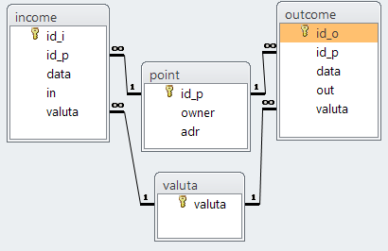
Пример «Пункты обмена валюты»

Slide 30
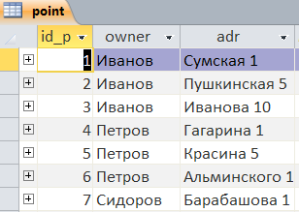
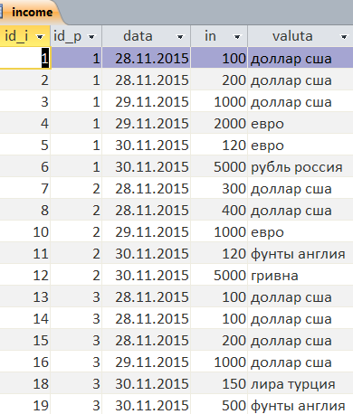
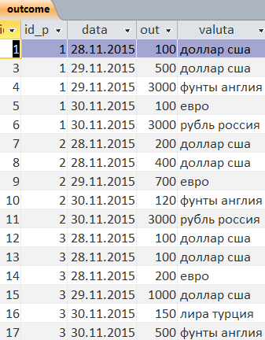
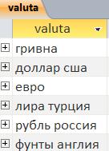
Пример «Пункты обмена валюты»

Slide 31
Задача 7. По каждому обменному пункту вывести суммы прихода и расхода по каждой валюте в указанном диапазоне дат. Представление SummaAllPoint
Пример «Пункты обмена валюты»
SELECT id_p, valuta,
sum(income.in) as СуммаПрихода,
0 as СуммаРасхода
FROM income
where data between [Начало диапазона дат] and
[Конец диапазона дат] group by id_p, valuta
UNION
SELECT id_p, valuta,
0 as СуммаПрихода,
sum(outcome.out) as СуммаРасхода
FROM outcome
where data between [Начало диапазона дат] and
[Конец диапазона дат]
group by id_p,valuta;

Slide 32
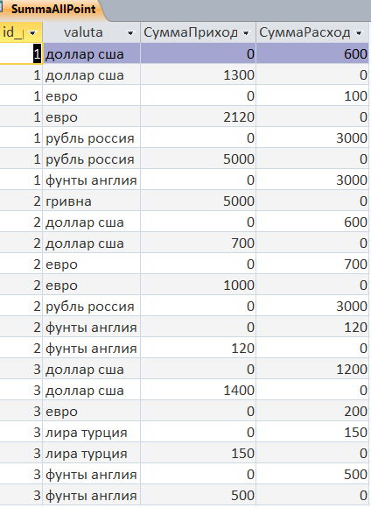
Пример «Пункты обмена валюты»
1.11.2015 –
1.12.2015

Slide 33
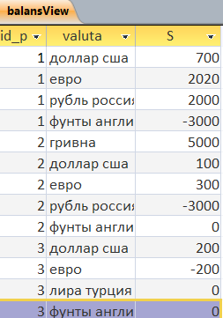
Задача 8. Посчитать баланс каждого обменного пункта в указанном диапазоне дат по всем валютам
Пример «Пункты обмена валюты»
SELECT id_p, valuta, sum([СуммаПрихода]-[СуммаРасхода]) AS S
FROM SummaAllPoint
GROUP BY id_p, valuta;
1.11.2015 –
1.12.2015

Slide 34
Пример «Пункты обмена валюты»
SELECT S.id_p, S.valuta, sum(S.СуммаПрихода-
S.СуммаРасхода) AS Balans
FROM
(SELECT id_p, valuta,sum(income.in) as
СуммаПрихода, 0 as СуммаРасхода
FROM income
where data between [Начало] and [Конец]
group by id_p,valuta
UNION
SELECT id_p, valuta, 0 as СуммаПрихода,
sum(outcome.out) as СуммаРасхода
FROM outcome
where data between
[Начало] and [Конец]
group by id_p,valuta) AS S
GROUP BY S.id_p, S.valuta;

Slide 35
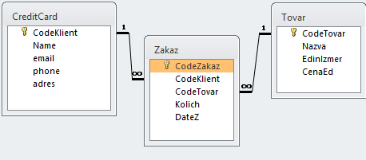
Пример «КлиентыСупермаркета»
Клиенты с постоянной карточкой делают покупки в супермаркете

Slide 36
Пример «КлиентыСупермаркета»
Задача 9. Проведение акции по стимуляции потребительского спроса.
Клиенты, которые сделали в течение года не менее 5 покупок могут при покупке товаров 31 декабря иметь скидку. Скидка начисляется в размере 50 гр на те чеки в течение года, сумма которых была больше 1000 грн. Необходимо определить размер скидки каждому такому покупателю.

Slide 37
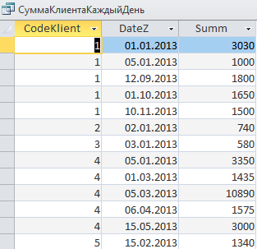
Пример «КлиентыСупермаркета»
Год 2013.
СуммаКлиентаКаждыйДень
SELECT Zakaz.CodeKlient, Zakaz.DateZ, Sum(([Kolich]*[CenaEd])) AS Summ
FROM Tovar INNER JOIN Zakaz ON Tovar.CodeTovar = Zakaz.CodeTovar
WHERE (((Year([DateZ]))=2013))
GROUP BY Zakaz.CodeKlient, Zakaz.DateZ;
Работаем с кодами клиентов.

Slide 38
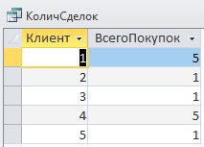
Пример «КлиентыСупермаркета»
Количество сделок
SELECT СуммаКлиентаКаждыйДень.
CodeKlient AS Клиент, Count(*) AS ВсегоПокупок
FROM СуммаКлиентаКаждыйДень
GROUP BY СуммаКлиентаКаждыйДень.
CodeKlient;

Slide 39

Пример «КлиентыСупермаркета»
SELECT CreditCard.CodeKlient, CreditCard.Name,
Count(*) *50 AS Скидка
FROM (CreditCard INNER JOIN СуммаКлиентаКаждыйДень ON CreditCard.CodeKlient = СуммаКлиентаКаждыйДень.
CodeKlient) WHERE (
(СуммаКлиентаКаждыйДень.Summ
>1000) and
(5<=(Select ВсегоПокупок From КоличСделок Where КоличСделок.Клиент=
CreditCard.CodeKlient)) )
GROUP BY CreditCard.CodeKlient, CreditCard.Name;
СкидкаАктивным
Покупателям

Slide 40
Задача на собеседовании
Как из таблицы, в которой есть 2 первичных ключа удалить дубликаты записей.
Есть таблица tab Должно быть после удаления
f g f g
--------- ---------
1 1 1 1
1 1 2 2
2 2 3 3
3 3 1 3
3 3
1 3

Slide 41
Задача на собеседовании
Как из таблицы, у которой есть составной первичный ключ {f, g} удалить дубликаты записей.
Есть таблица tab Должно быть после удаления
f g f g
--------- ---------
1 1 1 1
1 1 2 2
2 2 3 3
3 3 1 3
3 3
1 3

Slide 42
Задача на собеседовании
Как из таблицы, у которой есть два поля {f, g} удалить дубликаты записей.
Есть таблица tab Должно быть после удаления
f g f g
--------- ---------
1 1 1 1
1 1 2 2
2 2 3 3
3 3 1 3
3 3
1 3

Slide 43
Задача на собеседовании
Решение в Оракл, предлагаемое на форуме
delete from tab a where rowid not in
(select min(rowid) from tab b
where a.f = b.f and a.g = b.g)
Rowid – порядковый номер (индекс) строки в таблице
1 1 =➔ rowid = 1, в подзапросе выбираем строки с одинаковыми значениями f и g.
Это строки rowid = 1 и rowid = 2. Минимальное значение =1. В результат поступит только строка с номером = 2.

Slide 44
Задача на собеседовании
Проверить в Access совет из форума (rowid – нет)?
Шаг 1. Добавим в таблицу инкрементированный столбик, чтобы пронумеровать строки
ALTER TABLE tab ADD COLUMN id counter;
Шаг 2. delete a.* from tab as a
where id not in
(select min(id) from tab as b
where
((a.f = b.f) and (a.g = b.g));
f | g | id
1 | 1 | 1
1 | 1 | 2
2 | 2 | 3
3 | 3 | 4
3 | 3 | 5
1 | 3 | 6
f | g | id
1 | 1 | 2
3 | 3 | 5

Slide 45
Задача на собеседовании
Возможное решение
1. Скопировать таблицу tab
2. Cоздание новой таблицы с уникальными строками
Access
SELECT T.f, T.g INTO tab_new
FROM
(SELECT DISTINCT tab.f, tab.g FROM tab) AS T;
MySQL
CREATE TABLE tab_new
SELECT DISTINCT tab.f, tab.g FROM tab;
3. Уничтожить таблицу tab
4. Переименовать tab_new в tab

